Slide 1
Al
Fe
Cu
Ag
МЕТАЛЛЫ
КОСМИЧЕСКОЙ
ЭРЫ….
ГАПОУ МО «Профессиональный колледж «Московия», Львовское ОСП
Презентация
обобщающего урока по химии
преподавателя Дзаболовой И. М.
Mg
Ti

Slide 2
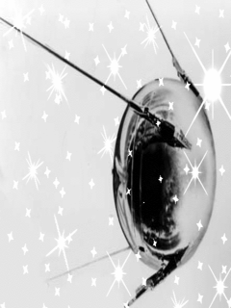
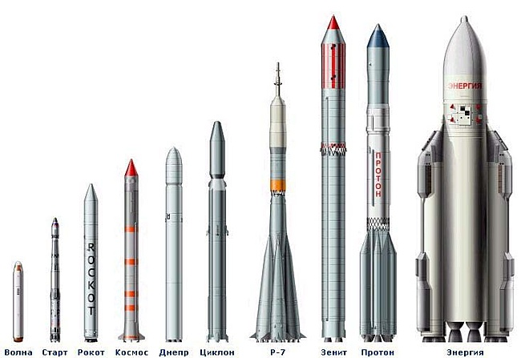
Алюминий
«Крылатый металл», любимец авиаконструкторов. Чистый алюминий втрое легче стали, очень пластичен, но не очень прочен. Чтобы он стал хорошим конструкционным материалом, из него приходится делать сплавы. Исторически первым был дуралюмин …
Al

Slide 3
Ti
Ti
Титан сегодня - важнейший конструкционный материал. Это связано с редким сочетанием легкости, прочности и тугоплавкости данного металла. На основе титана создано множество высокопрочных сплавов для авиации, судостроения и ракетной техники.

Slide 4
Fe
Железо
Незаменимый элемент любых инженерных конструкций. Железо в виде разнообразных высокопрочных нержавеющих сталей — второй по применению металл в ракетах.
Сталь жестче — конструкция из стали, размеры которой не должны «плыть» под нагрузкой, получается почти всегда компактнее и иногда даже легче алюминиевой. Сталь гораздо лучше переносит вибрацию, более терпима к нагреву, сталь дешевле, за исключением самых экзотических сортов, сталь, в конце концов, нужна для стартового сооружения, без которого ракета — ну, сами понимаете…

Slide 5
Cu
Медь
Основной металл электро- и тепловой техники. Ну разве не странно? Довольно тяжелый, не слишком прочный, по сравнению со сталью — легкоплавкий, мягкий, по сравнению с алюминием — дорогой, но тем не менее незаменимый металл.
Все дело в чудовищной теплопроводности меди — она больше в десять раз по сравнению с дешевой сталью и в сорок раз по сравнению с дорогой нержавейкой. Алюминий тоже проигрывает меди по теплопроводности, а заодно и по температуре плавления. А нужна эта бешеная теплопроводность в самом сердце ракеты — в ее двигателе. Из меди делают внутреннюю стенку ракетного двигателя, ту, которая сдерживает трехтысячеградусный
жар ракетного сердца.

Slide 6
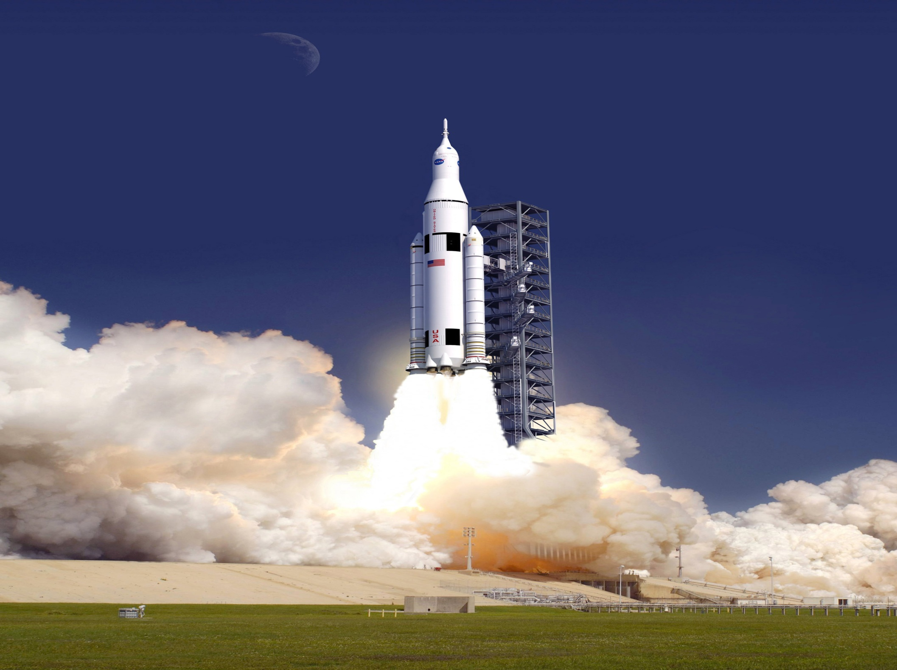
Серебро
Драгоценный металл, известный человечеству с древности. Металл, без которого не обойтись нигде. Как гвоздь, которого не оказалось в кузнице в известном стихотворении, он держит на себе все.
Ag
Именно он связывает медь со сталью в жидкостном ракетном двигателе, и в этом, пожалуй, проявляется его мистическая сущность.
Ни один из других конструкционных материалов не имеет никакого отношения к мистике — мистический шлейф веками тянется исключительно за этим металлом. И так было в течение всей истории его использования человеком, существенно более долгой, чем у меди или железа.

Slide 7
Mg
Новый металл, обладающий очень высокой удельной прочностью и удельной жёсткостью, представляет собой магний, густо насыщенный равномерно распылёнными керамическими карбидокремниевыми наночастицами.
Использование этого металла в производстве самолётов, космических кораблей и автомобилей позволяет значительно снизить их весовые характеристики и соответственно уменьшить расход топлива. Кроме того, его можно использовать в мобильных электронных устройствах и биомедицинской технике, говорят исследователи.

Slide 8
Li
Чтобы преодолеть силы земного тяготения и вырваться в космические просторы, необходимо затратить много энергии. Ракета, которая вывела на орбиту корабль-спутник с первым в мире космонавтом Юрием Гагариным, имела шесть двигателей общей мощностью 20 миллионов лошадиных сил!
Хорошие перспективы может иметь применение металлического горючего. Теорию и методику использования металлов в качестве топлива для ракетных двигателей разработали советские ученые Юрий Васильевич Кондратюк (настоящие имя и фамилия - Александр Игнатьевич Шаргей) (1897-1942) и Фридрих Артурович Цандер (1887-1933) - ученые-изобретатели, пионеры отечественной ракетной техники.
Одним из наиболее подходящих для этой цели металлов является литий. При сгорании 1 килограмма этого металла выделяется почти 43000 кДж! Большей теплотворностью может похвастать лишь бериллий. В США опубликованы патенты на твердое ракетное топливо, содержащее 51- 68% металлического лития.

Slide 9
Be
Большая теплопроводность (в 4 раза выше, чем у стали), большая теплоемкость и жаропрочность позволяют использовать бериллий и его соединения в теплозащитных конструкциях космических кораблей. Из бериллия была сделана внешняя тепловая защита капсулы космического корабля «Фрэндшип-7», на котором Джон Гленн первым из американских космонавтов совершил (после Юрия Гагарина и Германа Титова) орбитальный полет.
В еще большей мере космическую технику привлекают в бериллии легкость, прочность, жесткость, и особенно – необыкновенно высокое отношение прочности к весу. Поэтому бериллий и его сплавы все шире используются в космической, ракетной и авиационной технике.

Slide 10
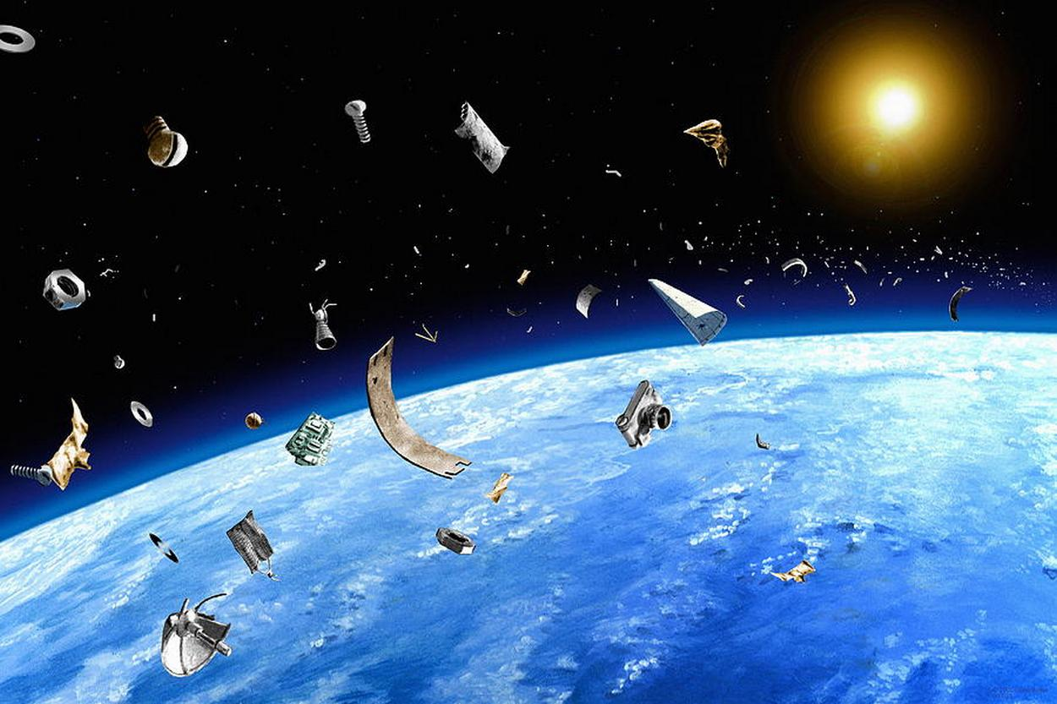

Slide 11
